Slide 1
消息中间件篇

Slide 2
消息不丢失
消息重复消费
消息堆积
高性能设计
RabbitMQ
Kafka
延迟队列
数据存储和清理
死信队列
高可用机制

Slide 3
RabbitMQ

Slide 4

RabbitMQ-如何保证消息不丢失
异步发送（验证码、短信、邮件…）
MYSQL和Redis , ES之间的数据同步
分布式事务
削峰填谷
…
queue1
consumer1
消息未到达交换机
publisher
exchange
消息未到达队列
queue2
消费者未接收到消息
consumer2
队列中消息丢失

Slide 5
生产者确认机制
RabbitMQ提供了publisher confirm机制来避免消息发送到MQ过程中丢失。消息发送到MQ以后，会返回一个结果给发送者，表示消息是否处理成功
queue1
ack
publish-confirm
consumer1
publisher
Fanout
exchange
queue2
nack
publish-confirm
consumer2
ack
publish-return
消息失败之后如何处理呢？
回调方法即时重发
记录日志
保存到数据库然后定时重发，成功发送后即刻删除表中的数据

Slide 6
消息持久化
MQ默认是内存存储消息，开启持久化功能可以确保缓存在MQ中的消息不丢失。
交换机持久化：
队列持久化：
消息持久化，SpringAMQP中的的消息默认是持久的，可以通过MessageProperties中的DeliveryMode来指定的：
@Bean public DirectExchange simpleExchange(){ // 三个参数：交换机名称、是否持久化、当没有queue与其绑定时是否自动删除 return new DirectExchange("simple.direct", true, false); }
@Bean public Queue simpleQueue(){ // 使用QueueBuilder构建队列，durable就是持久化的 return QueueBuilder.durable("simple.queue").build(); }
Message msg = MessageBuilder .withBody(message.getBytes(StandardCharsets.UTF_8)) // 消息体 .setDeliveryMode(MessageDeliveryMode.PERSISTENT) // 持久化 .build();

Slide 7
消费者确认
RabbitMQ支持消费者确认机制，即：消费者处理消息后可以向MQ发送ack回执，MQ收到ack回执后才会删除该消息。而SpringAMQP则允许配置三种确认模式：
manual：手动ack，需要在业务代码结束后，调用api发送ack。
auto：自动ack，由spring监测listener代码是否出现异常，没有异常则返回ack；抛出异常则返回nack
none：关闭ack，MQ假定消费者获取消息后会成功处理，因此消息投递后立即被删除
我们可以利用Spring的retry机制，在消费者出现异常时利用本地重试，设置重试次数，当次数达到了以后，如果消息依然失败，将消息投递到异常交换机，交由人工处理
simple.queue
Retry
Exhausted
publisher
simple.direct
consumer
error.queue
error.direct

Slide 8
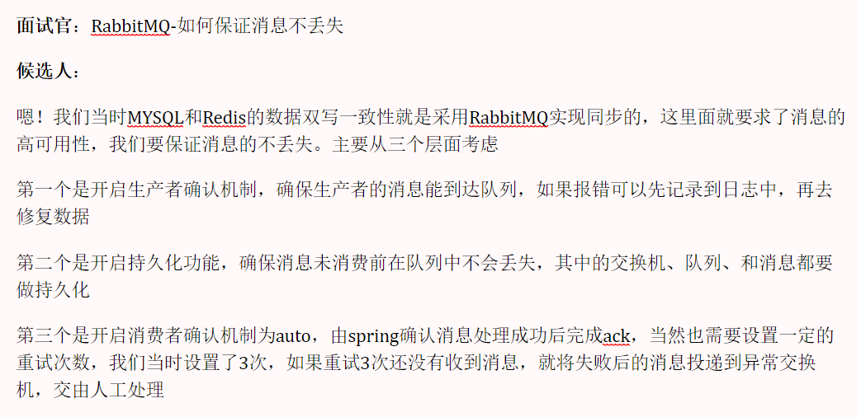
RabbitMQ-如何保证消息不丢失
开启生产者确认机制，确保生产者的消息能到达队列
开启持久化功能，确保消息未消费前在队列中不会丢失
开启消费者确认机制为auto，由spring确认消息处理成功后完成ack
开启消费者失败重试机制，多次重试失败后将消息投递到异常交换机，交由人工处理

Slide 9
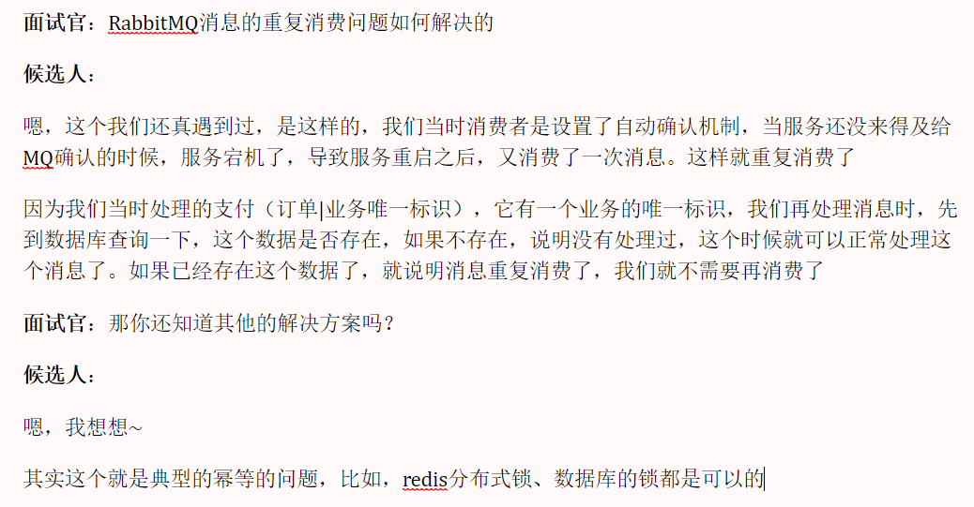
RabbitMQ消息的重复消费问题如何解决的
适用于任何MQ：
Kafka
RabbitMQ
RocketMQ
…
网络抖动
消费者挂了
自动确认
业务唯一标识：支付id，订单id，文章id ….
simple.queue
publisher
simple.direct
consumer
校验业务id是否存在
解决方案：
每条消息设置一个唯一的标识id
幂等方案：【 分布式锁、数据库锁（悲观锁、乐观锁） 】

Slide 10
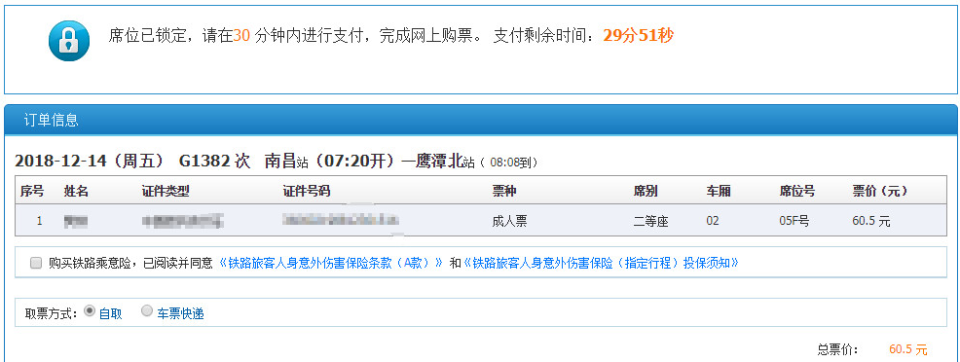
RabbitMQ中死信交换机 ? (RabbitMQ延迟队列有了解过嘛)
延迟队列：进入队列的消息会被延迟消费的队列
场景：超时订单、限时优惠、定时发布
延迟队列=死信交换机+TTL（生存时间）

Slide 11
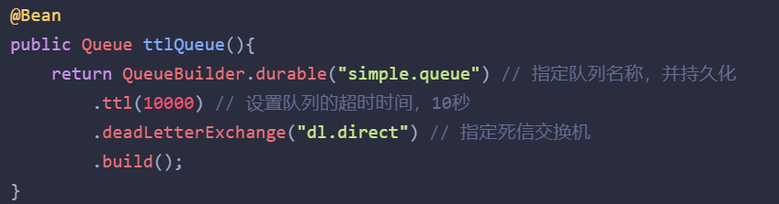
死信交换机
当一个队列中的消息满足下列情况之一时，可以成为死信（dead letter）：
消费者使用basic.reject或 basic.nack声明消费失败，并且消息的requeue参数设置为false
消息是一个过期消息，超时无人消费
要投递的队列消息堆积满了，最早的消息可能成为死信
如果该队列配置了dead-letter-exchange属性，指定了一个交换机，那么队列中的死信就会投递到这个交换机中，而这个交换机称为死信交换机（Dead Letter Exchange，简称DLX）。
simple.queue
reject
publisher
simple.direct
consumer
dl.queue
dead-letter-exchange = dl.direct
dead-letter-routing-key = dl
dl.direct
dl

Slide 12
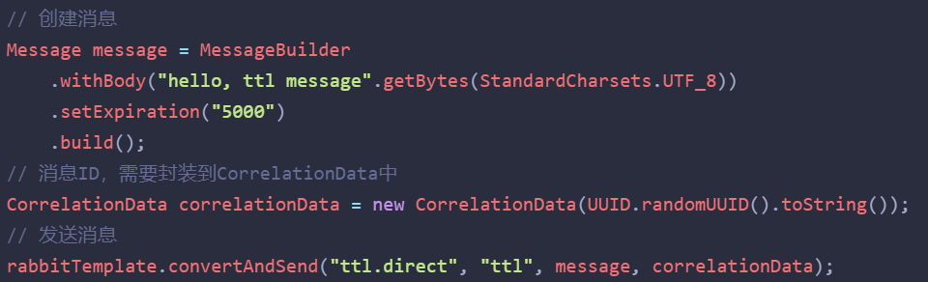
TTL
TTL，也就是Time-To-Live。如果一个队列中的消息TTL结束仍未消费，则会变为死信，ttl超时分为两种情况：
消息所在的队列设置了存活时间
消息本身设置了存活时间
ttl.queue
x-message-ttl = 10000
publisher
ttl.direct
ttl
ttl = 5000
dl.queue
dl.direct
dl
consumer

Slide 13
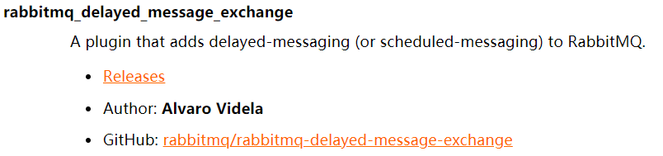
延迟队列插件
DelayExchange插件，需要安装在RabbitMQ中
RabbitMQ有一个官方的插件社区，地址为：https://www.rabbitmq.com/community-plugins.html

Slide 14
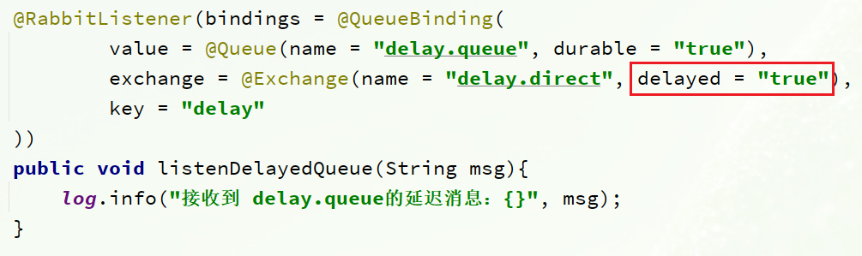
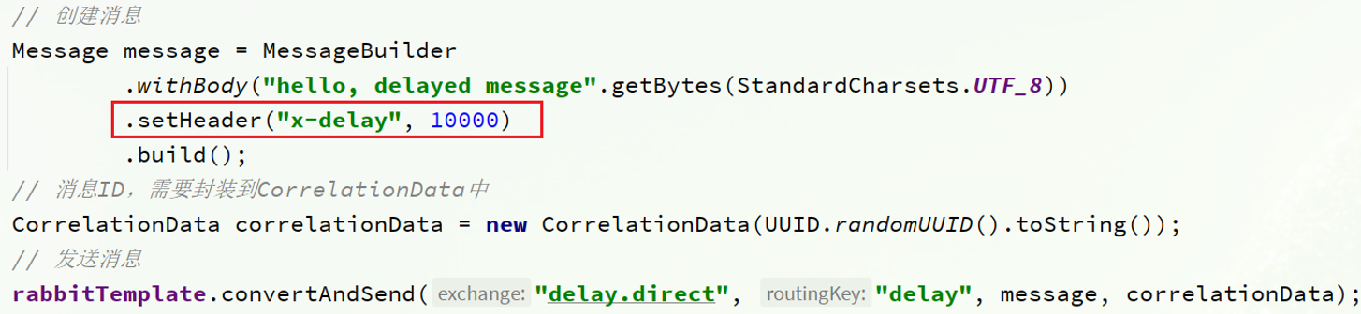
延迟队列插件
DelayExchange的本质还是官方的三种交换机，只是添加了延迟功能。因此使用时只需要声明一个交换机，交换机的类型可以是任意类型，然后设定delayed属性为true即可。

Slide 15
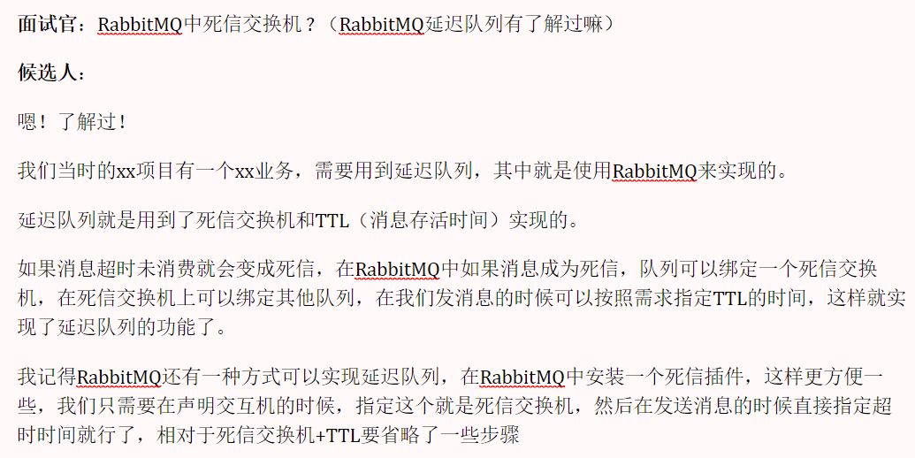
RabbitMQ中死信交换机 ? (RabbitMQ延迟队列有了解过嘛)
我们当时一个什么业务使用到了延迟队列（超时订单、限时优惠、定时发布…）
其中延迟队列就用到了死信交换机和TTL（消息存活时间）实现的
消息超时未消费就会变成死信（死信的其他情况：拒绝被消费，队列满了）
延迟队列插件实现延迟队列DelayExchange
声明一个交换机，添加delayed属性为true
发送消息时，添加x-delay头，值为超时时间

Slide 16
RabbitMQ如果有100万消息堆积在MQ , 如何解决(消息堆积怎么解决)
当生产者发送消息的速度超过了消费者处理消息的速度，就会导致队列中的消息堆积，直到队列存储消息达到上限。之后发送的消息就会成为死信，可能会被丢弃，这就是消息堆积问题
simple.queue
publisher
simple.direct
consumer
解决消息堆积有三种种思路：
增加更多消费者，提高消费速度
在消费者内开启线程池加快消息处理速度
扩大队列容积，提高堆积上限

Slide 17
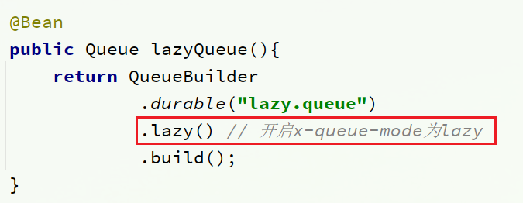
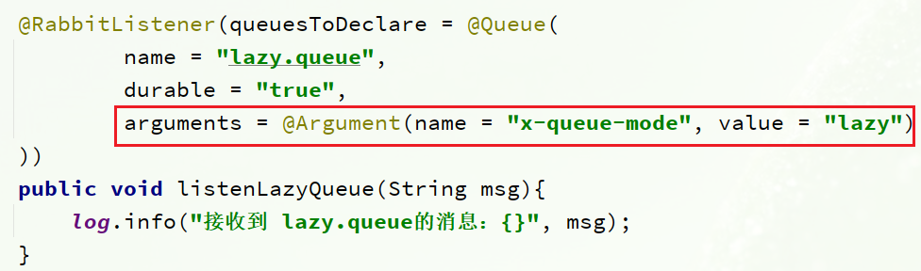
惰性队列
惰性队列的特征如下：
接收到消息后直接存入磁盘而非内存
消费者要消费消息时才会从磁盘中读取并加载到内存
支持数百万条的消息存储

Slide 18
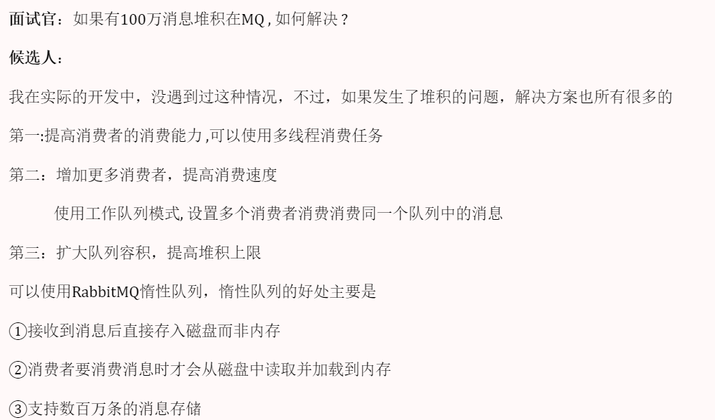
RabbitMQ如果有100万消息堆积在MQ , 如何解决(消息堆积怎么解决)
解决消息堆积有三种种思路：
增加更多消费者，提高消费速度
在消费者内开启线程池加快消息处理速度
扩大队列容积，提高堆积上限，采用惰性队列
在声明队列的时候可以设置属性x-queue-mode为lazy，即为惰性队列
基于磁盘存储，消息上限高
性能比较稳定，但基于磁盘存储，受限于磁盘IO，时效性会降低

Slide 19
RabbitMQ的高可用机制有了解过嘛
在生产环境下，使用集群来保证高可用性
普通集群、镜像集群、仲裁队列

Slide 20
普通集群
普通集群，或者叫标准集群（classic cluster），具备下列特征：
会在集群的各个节点间共享部分数据，包括：交换机、队列元信息。不包含队列中的消息。
当访问集群某节点时，如果队列不在该节点，会从数据所在节点传递到当前节点并返回
队列所在节点宕机，队列中的消息就会丢失
consumer
bind-queue1
test.exchange
test.queue1
test.queue3
test.exchange
test.queue1
test.exchange
test.exchange
test.queue2
test.queue1

Slide 21
镜像集群
镜像集群：本质是主从模式，具备下面的特征：
交换机、队列、队列中的消息会在各个mq的镜像节点之间同步备份。
创建队列的节点被称为该队列的主节点，备份到的其它节点叫做该队列的镜像节点。
一个队列的主节点可能是另一个队列的镜像节点
所有操作都是主节点完成，然后同步给镜像节点
主宕机后，镜像节点会替代成新的主
test.exchange
test.queue3
test.queue1
test.exchange
test.queue1
test.queue2
test.exchange
test.queue3
test.queue2

Slide 22
仲裁队列
仲裁队列：仲裁队列是3.8版本以后才有的新功能，用来替代镜像队列，具备下列特征：
与镜像队列一样，都是主从模式，支持主从数据同步
使用非常简单，没有复杂的配置
主从同步基于Raft协议，强一致
@Bean public Queue quorumQueue() { return QueueBuilder .durable("quorum.queue") // 持久化 .quorum() // 仲裁队列 .build(); }

Slide 23
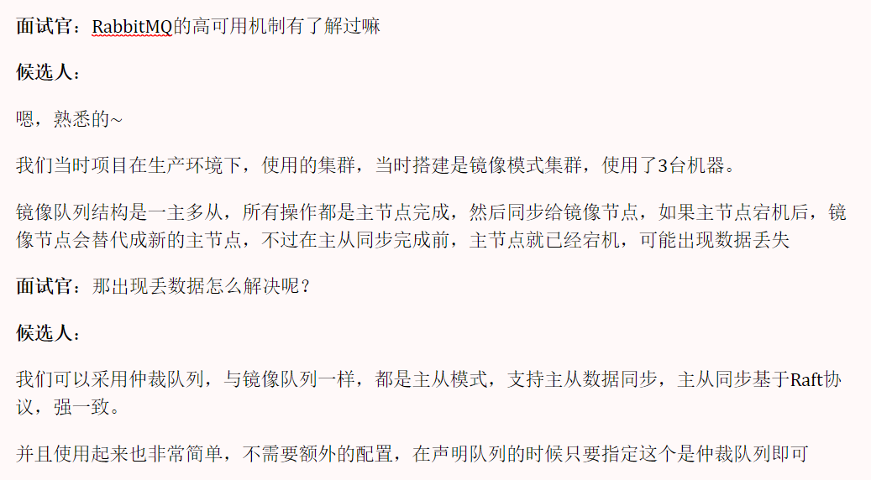
RabbitMQ的高可用机制有了解过嘛
在生产环境下，我们当时采用的镜像模式搭建的集群，共有3个节点
镜像队列结构是一主多从（从就是镜像），所有操作都是主节点完成，然后同步给镜像节点
主宕机后，镜像节点会替代成新的主（如果在主从同步完成前，主就已经宕机，可能出现数据丢失）
那出现丢数据怎么解决呢？
我们可以采用仲裁队列，与镜像队列一样，都是主从模式，支持主从数据同步，主从同步基于Raft协议，强一致。
并且使用起来也非常简单，不需要额外的配置，在声明队列的时候只要指定这个是仲裁队列即可

Slide 24
Kafka是如何保证消息不丢失
使用Kafka在消息的收发过程都会出现消息丢失 , Kafka分别给出了解决方案
生产者发送消息到Brocker丢失
消息在Brocker中存储丢失
消费者从Brocker接收消息丢失
topic
producer
broker1
consumer
producer
consumer
producer
consumer
topic
broker2
Kafka Cluster

Slide 25
生产者发送消息到Brocker丢失
producer
topic
producer
broker1
producer
consumer
consumer
consumer
设置异步发送
topic
broker2
//同步发送 RecordMetadata recordMetadata = kafkaProducer.send(record).get(); //异步发送 kafkaProducer.send(record, new Callback() { @Override public void onCompletion(RecordMetadata recordMetadata, Exception e) { if (e != null) { System.out.println("消息发送失败 | 记录日志"); } long offset = recordMetadata.offset(); int partition = recordMetadata.partition(); String topic = recordMetadata.topic(); } });
Kafka Cluster
消息重试
//设置重试次数 prop.put(ProducerConfig.RETRIES_CONFIG,10);

Slide 26
消息在Brocker中存储丢失
leader
producer
producer
producer
follower
发送确认机制acks
Kafka Cluster
确认机制 | 说明
acks=0 | 生产者在成功写入消息之前不会等待任何来自服务器的响应,消息有丢失的风险，但是速度最快
acks=1（默认值） | 只要集群首领节点收到消息，生产者就会收到一个来自服务器的成功响应
acks=all | 只有当所有参与赋值的节点全部收到消息时，生产者才会收到一个来自服务器的成功响应

Slide 27
消费者从Brocker接收消息丢失
Kafka cluster
consumer1
Borker1
producer
T1 P1
T1 P3
producer
producer
consumer2
Borker2
T1 P2
T1 P4
consumer3
消费者组
Kafka 中的分区机制指的是将每个主题划分成多个分区（Partition）
topic分区中消息只能由消费者组中的唯一一个消费者处理，不同的分区分配给不同的消费者（同一个消费者组）

Slide 28
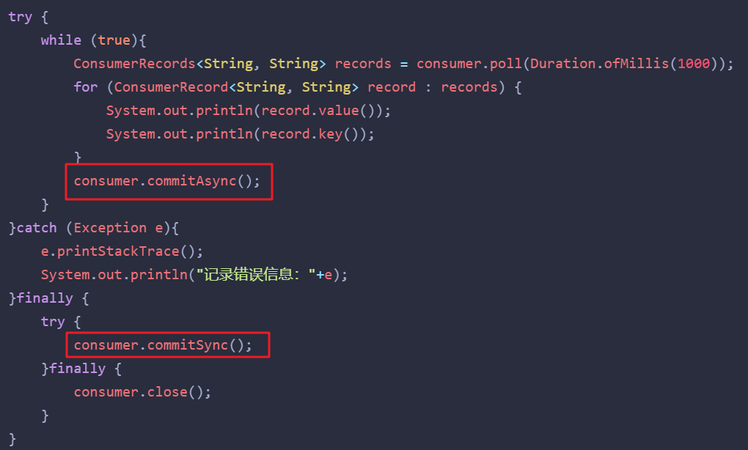
消费者从Brocker接收消息丢失
消费者默认是自动按期提交已经消费的偏移量，默认是每隔5s提交一次
如果出现重平衡的情况，可能会重复消费或丢失数据
0 | 1 | 2 | 3 | 4 | 5 | 6 | 7 | 8 | 9 | 10 | 11
P1
consumer1
0 | 1 | 2 | 3 | 4 | 5 | 6 | 7 | 8 | 9 | 10 | 11
P2
消费者组
禁用自动提交偏移量，改为手动
同步提交
异步提交
同步+异步组合提交
0 | 1 | 2 | 3 | 4 | 5 | 6 | 7 | 8 | 9 | 10 | 11
consumer2
P3
T1

Slide 29
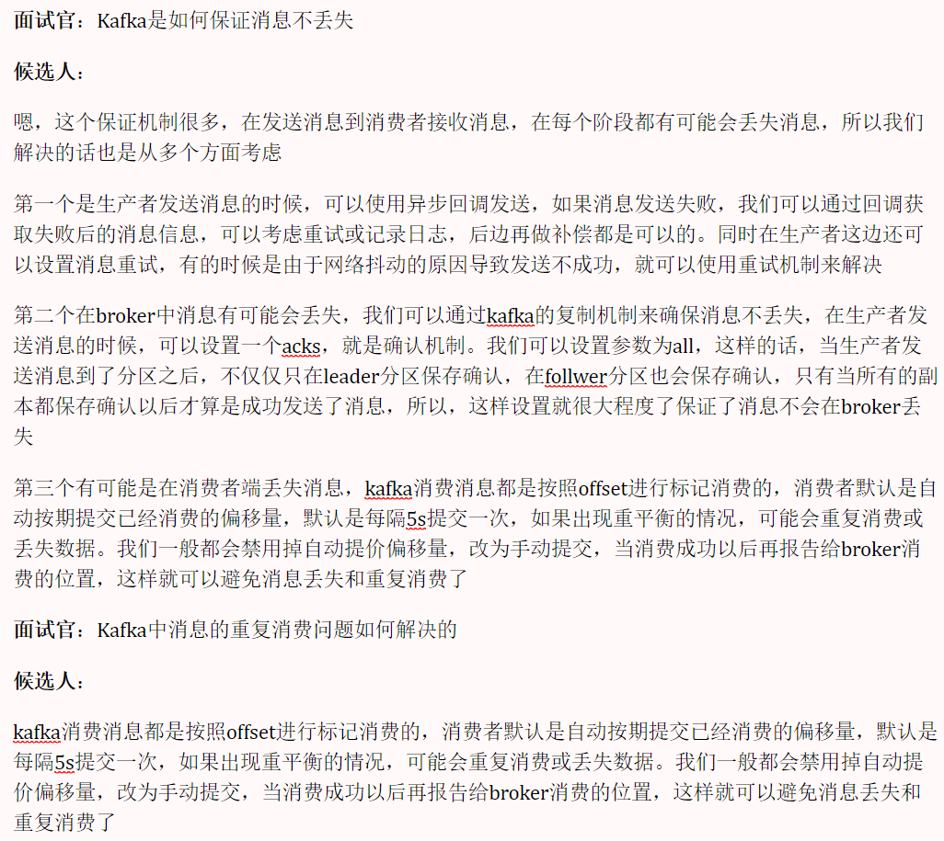
Kafka是如何保证消息不丢失
需要从三个层面去解决这个问题：
生产者发送消息到Brocker丢失
设置异步发送，发送失败使用回调进行记录或重发
失败重试，参数配置，可以设置重试次数
消息在Brocker中存储丢失
发送确认acks，选择all，让所有的副本都参与保存数据后确认
消费者从Brocker接收消息丢失
关闭自动提交偏移量，开启手动提交偏移量
提交方式，最好是同步+异步提交
Kafka中消息的重复消费问题如何解决的
关闭自动提交偏移量，开启手动提交偏移量
提交方式，最好是同步+异步提交
幂等方案

Slide 30
Kafka是如何保证消费的顺序性
应用场景：
即时消息中的单对单聊天和群聊，保证发送方消息发送顺序与接收方的顺序一致
充值转账两个渠道在同一个时间进行余额变更，短信通知必须要有顺序

Slide 31
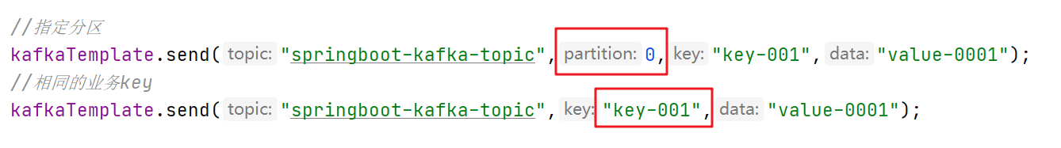
消费者从Brocker接收消息丢失
0 | 1 | 2 | 3 | 4 | 5 | 6 | 7 | 8 | 9 | 10 | 11
P1
consumer1
0 | 1 | 2 | 3 | 4 | 5 | 6 | 7 | 8 | 9 | 10 | 11
P2
消费者组
0 | 1 | 2 | 3 | 4 | 5 | 6 | 7 | 8 | 9 | 10 | 11
consumer2
P3
topic分区中消息只能由消费者组中的唯一一个消费者处理，所以消息肯定是按照先后顺序进行处理的。但是它也仅仅是保证Topic的一个分区顺序处理，不能保证跨分区的消息先后处理顺序。 所以，如果你想要顺序的处理Topic的所有消息，那就只提供一个分区。

Slide 32
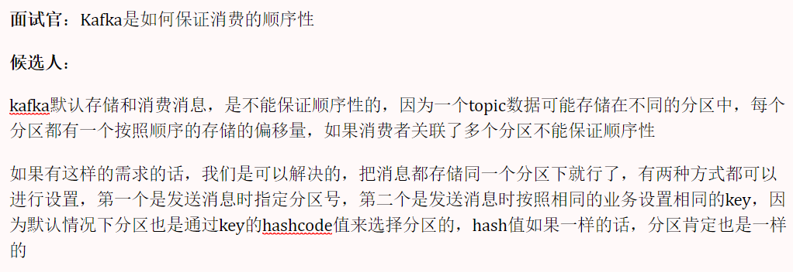
Kafka是如何保证消费的顺序性
问题原因：
一个topic的数据可能存储在不同的分区中，每个分区都有一个按照顺序的存储的偏移量，如果消费者关联了多个分区不能保证顺序性
解决方案：
发送消息时指定分区号
发送消息时按照相同的业务设置相同的key

Slide 33
Kafka的高可用机制有了解过嘛
集群模式
分区备份机制

Slide 34
集群模式
Kafka cluster
broker1
producer
producer
producer
consumer
consumer
consumer
broker2
Kafka 的服务器端由被称为 Broker 的服务进程构成，即一个 Kafka 集群由多个 Broker 组成
这样如果集群中某一台机器宕机，其他机器上的 Broker 也依然能够对外提供服务。这其实就是 Kafka 提供高可用的手段之一

Slide 35
分区备份机制
broker1
P0-Leader
P2-follower
P1-follower
某一个topic中有三个分区P0、P1、P2
broker2
topic
P1-Leader
P0-follower
P2-follower
broker3
P2-0-Leader
P1-follower
P0-follower
Kafka cluster
一个topic有多个分区，每个分区有多个副本，其中有一个leader，其余的是follower，副本存储在不同的broker中
所有的分区副本的内容是都是相同的，如果leader发生故障时，会自动将其中一个follower提升为leader

Slide 36
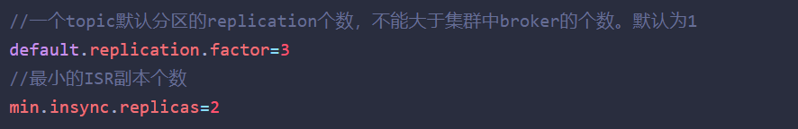
分区备份机制
Kafka cluster
同步
follower
……
producer
Leader Replica
异步
……
follower
ISR
普通
ISR（in-sync replica）需要同步复制保存的follower
如果leader失效后，需要选出新的leader，选举的原则如下：
第一：选举时优先从ISR中选定，因为这个列表中follower的数据是与leader同步的
第二：如果ISR列表中的follower都不行了，就只能从其他follower中选取

Slide 37
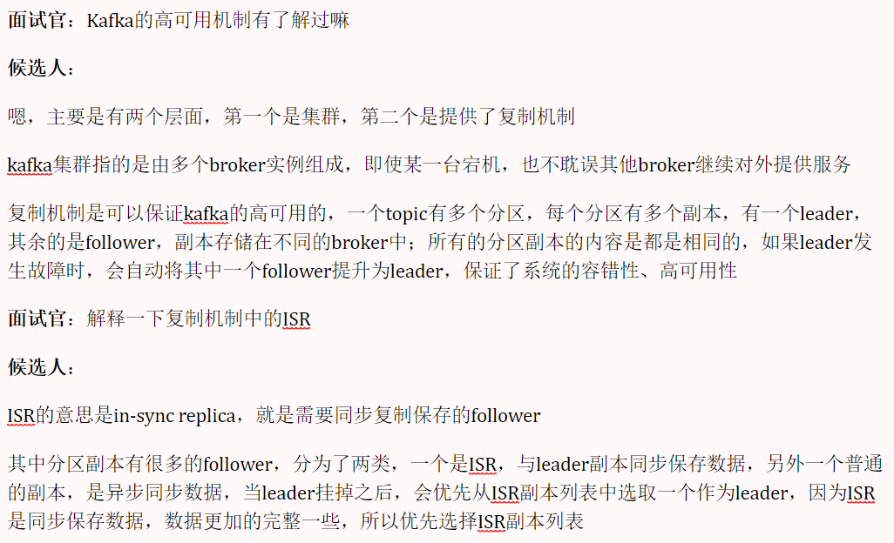
Kafka的高可用机制有了解过嘛
可以从两个层面回答，第一个是集群，第二个是复制机制
集群：
一个kafka集群由多个broker实例组成，即使某一台宕机，也不耽误其他broker继续对外提供服务
复制机制：
一个topic有多个分区，每个分区有多个副本，有一个leader，其余的是follower，副本存储在不同的broker中
所有的分区副本的内容是都是相同的，如果leader发生故障时，会自动将其中一个follower提升为leader，保证了系统的容错性、高可用性
解释一下复制机制中的ISR
ISR（in-sync replica）需要同步复制保存的follower
分区副本分为了两类，一个是ISR，与leader副本同步保存数据，另外一个普通的副本，是异步同步数据，当leader挂掉之后，会优先从ISR副本列表中选取一个作为leader

Slide 38
Kafka数据清理机制了解过嘛
Kafka文件存储机制
数据清理机制

Slide 39

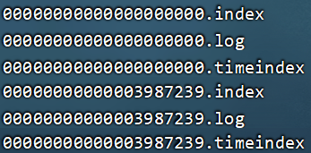
Kafka文件存储机制
itheima
存储结构：
itheima-0
itheima-1
itheima-2
Segment 0
Segment 1
Segment 2
为什么要分段？
删除无用文件方便，提高磁盘利用率
查找数据便捷
.index 索引文件
.log 数据文件
.timeindex 时间索引文件

Slide 40
数据清理机制
日志的清理策略有两个
根据消息的保留时间，当消息在kafka中保存的时间超过了指定的时间，就会触发清理过程
2. 根据topic存储的数据大小，当topic所占的日志文件大小大于一定的阈值，则开始删除最久的消息。需手动开启

Slide 41
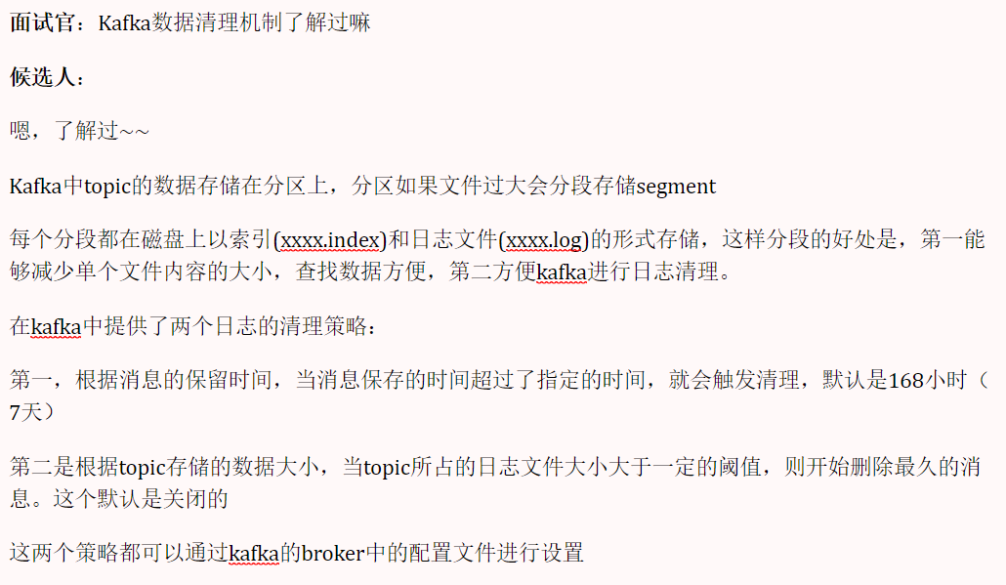
Kafka数据清理机制了解过嘛
Kafka存储结构
Kafka中topic的数据存储在分区上，分区如果文件过大会分段存储segment
每个分段都在磁盘上以索引(xxxx.index)和日志文件(xxxx.log)的形式存储
分段的好处是，第一能够减少单个文件内容的大小，查找数据方便，第二方便kafka进行日志清理。
日志的清理策略有两个：
根据消息的保留时间，当消息保存的时间超过了指定的时间，就会触发清理，默认是168小时（ 7天）
根据topic存储的数据大小，当topic所占的日志文件大小大于一定的阈值，则开始删除最久的消息。（默认关闭）

Slide 42
Kafka中实现高性能的设计有了解过嘛
1
2
7
3
消息分区：不受单台服务器的限制，可以不受限的处理更多的数据
顺序读写：磁盘顺序读写，提升读写效率
页缓存：把磁盘中的数据缓存到内存中，把对磁盘的访问变为对内存的访问
零拷贝：减少上下文切换及数据拷贝
消息压缩：减少磁盘IO和网络IO
分批发送：将消息打包批量发送，减少网络开销
6
4
5
1
5
2
3
7
4
6

Slide 43
零拷贝
用户
空间
kafka
内核
空间
producer
consumer
页缓存
Socket 缓冲区
硬件
磁盘文件
网卡

Slide 44
零拷贝
用户
空间
kafka
内核
空间
producer
consumer
页缓存
Socket 缓冲区
硬件
磁盘文件
网卡

Slide 45
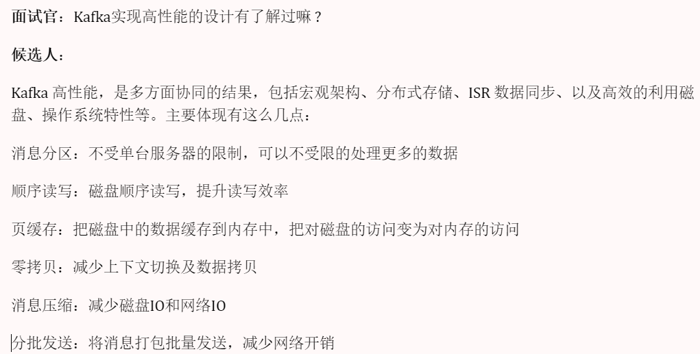
Kafka中实现高性能的设计有了解过嘛
消息分区：不受单台服务器的限制，可以不受限的处理更多的数据
顺序读写：磁盘顺序读写，提升读写效率
页缓存：把磁盘中的数据缓存到内存中，把对磁盘的访问变为对内存的访问
零拷贝：减少上下文切换及数据拷贝
消息压缩：减少磁盘IO和网络IO
分批发送：将消息打包批量发送，减少网络开销

